Slide 1
Robotstofzuiger
Jonas blauwens / nathan vansevenant

Slide 2
Inhoud
Blokschema’s
Schema’s
PCB’s
Software
Problemen
Conclusie

Slide 3
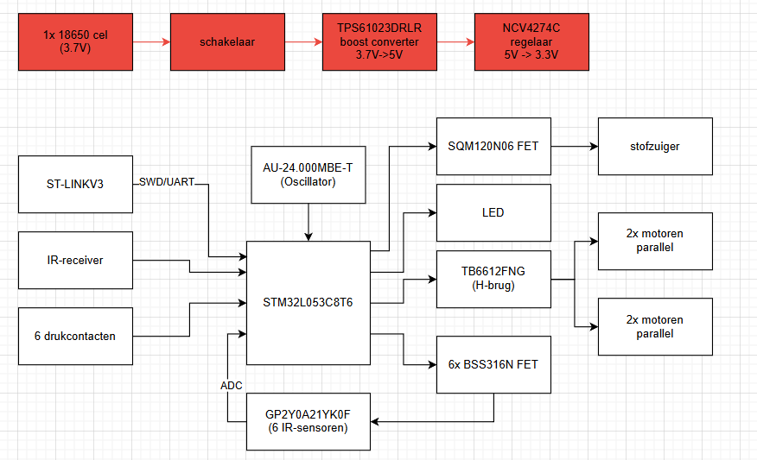
Blokschema stofzuiger

Slide 4
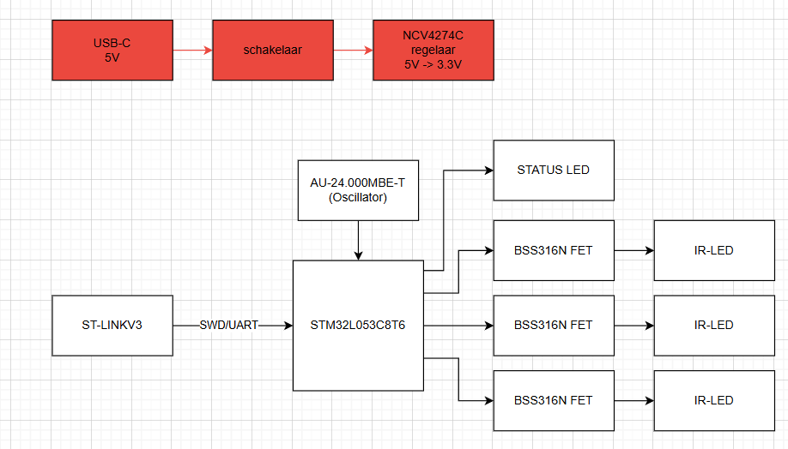
Blokschema laadstation

Slide 5
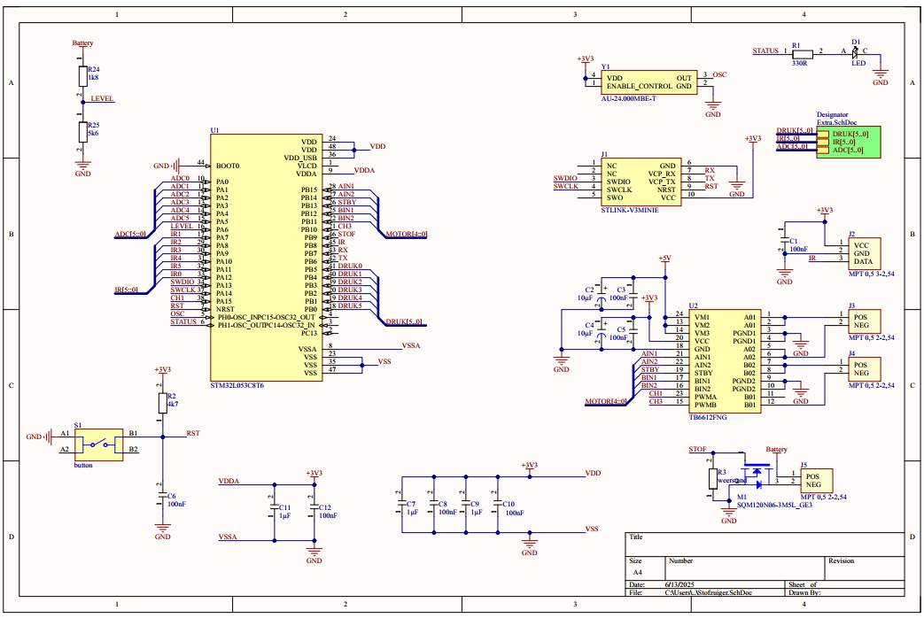
Schema stofzuiger deel 1

Slide 6
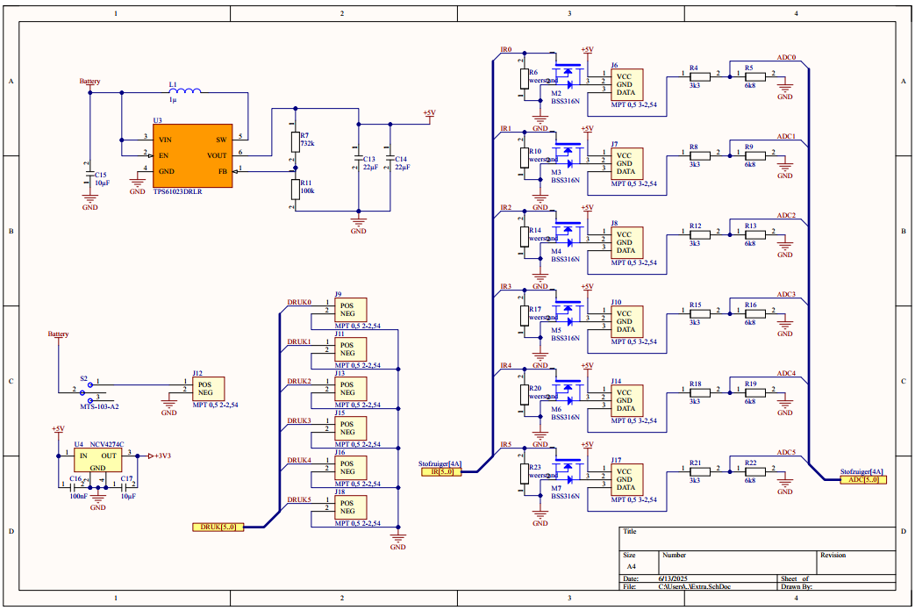
Schema stofzuiger deel 2

Slide 7
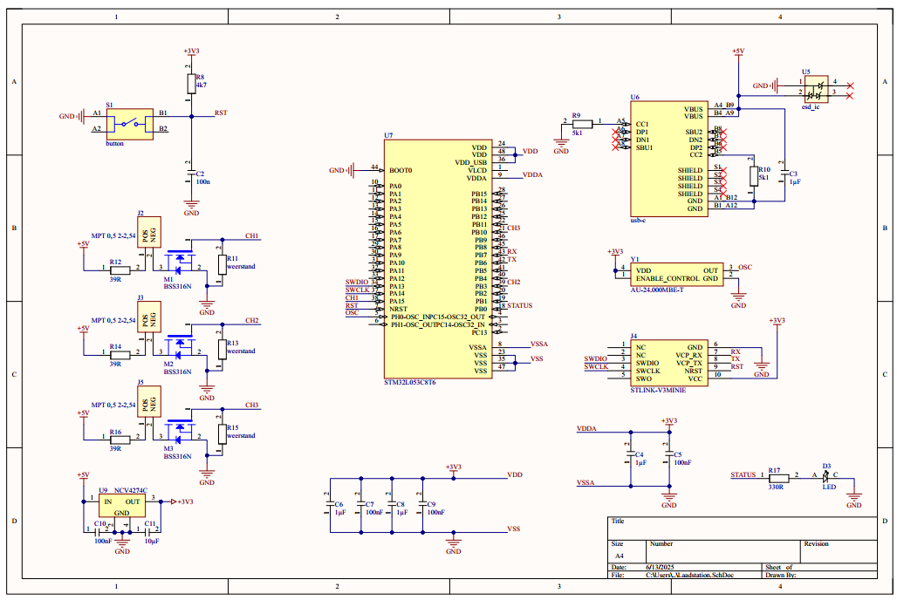
Schema laadstation deel 1

Slide 8
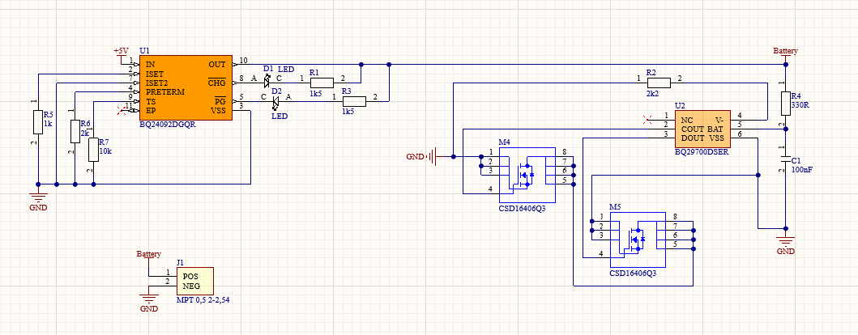
Schema laadstation deel 2

Slide 9
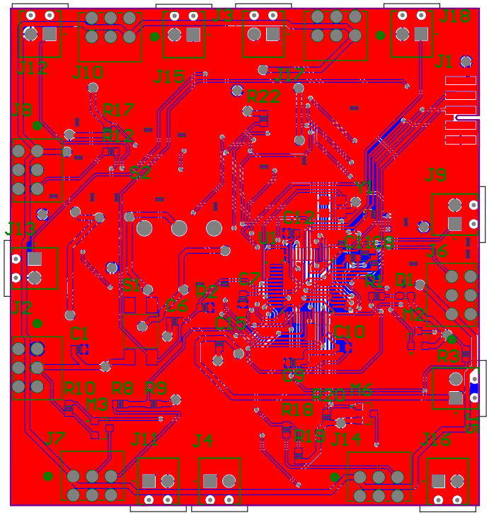
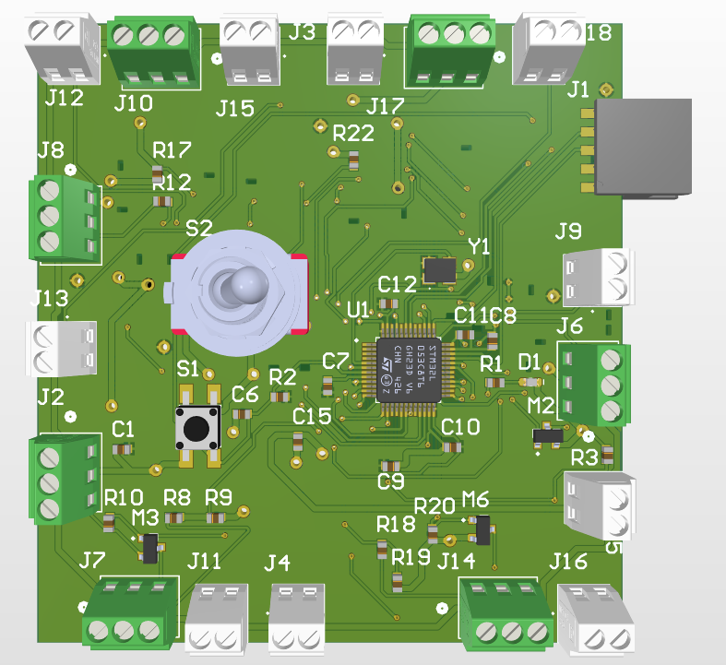
PCB stofzuiger top

Slide 10
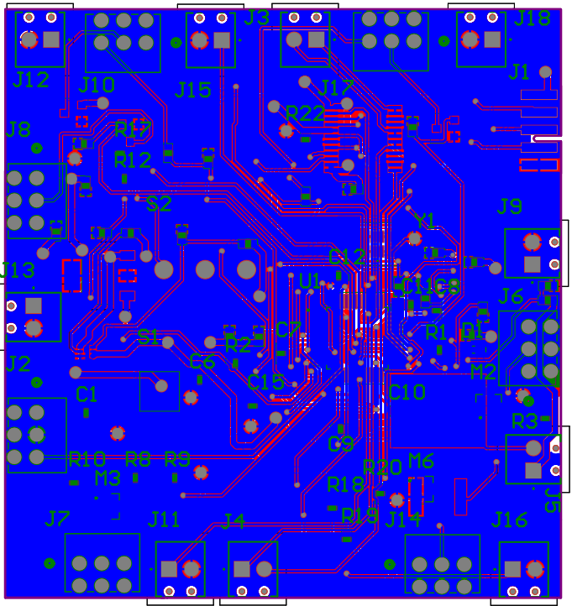
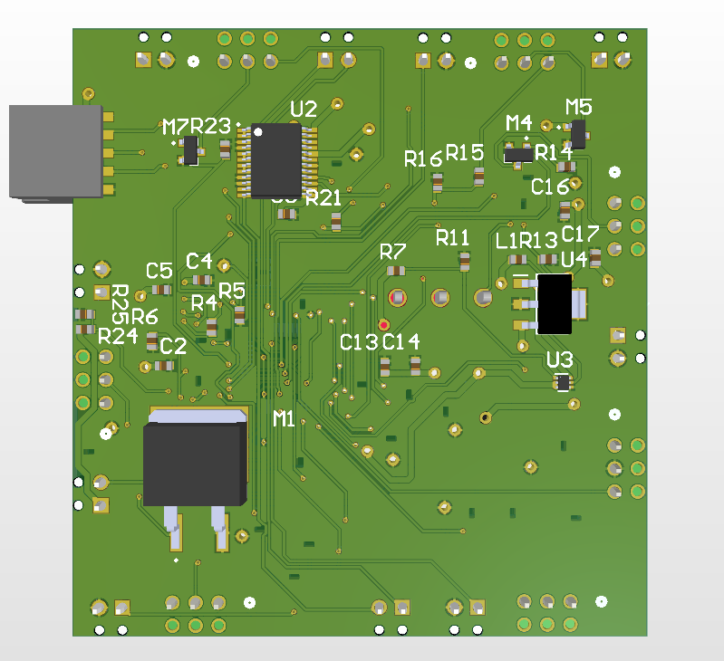
PCB stofzuiger bottom

Slide 11
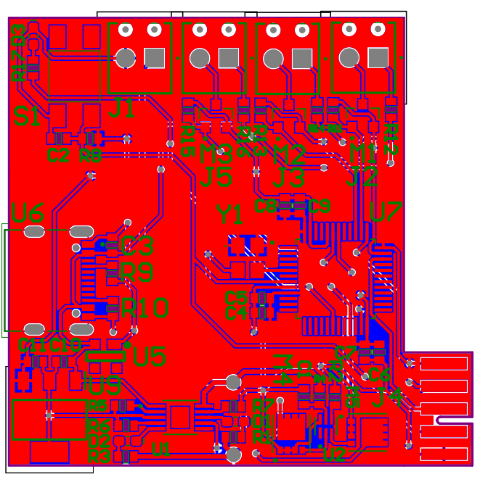
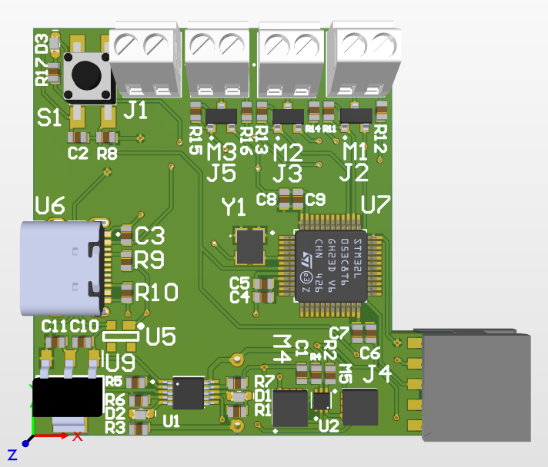
PCB laadstation

Slide 12
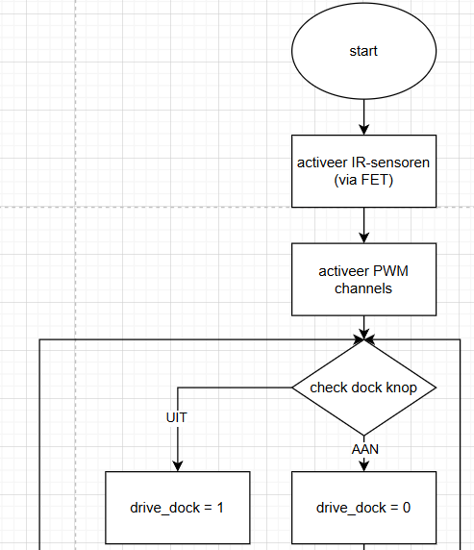
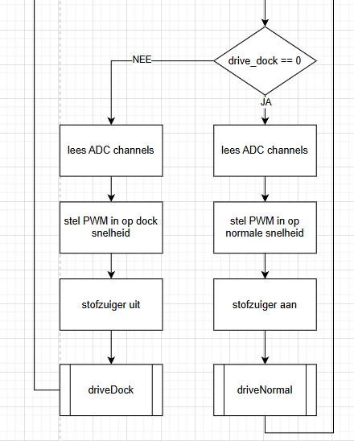
Software stofzuiger

Slide 13
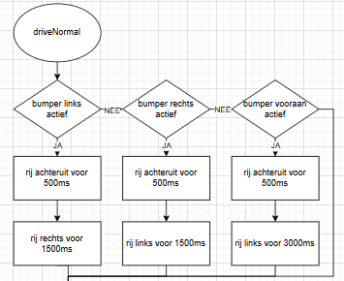
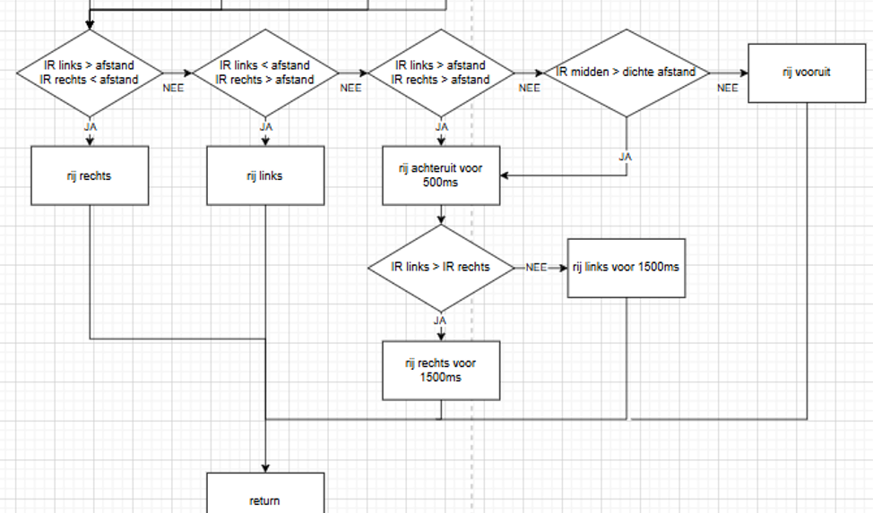
Software stofzuiger

Slide 14
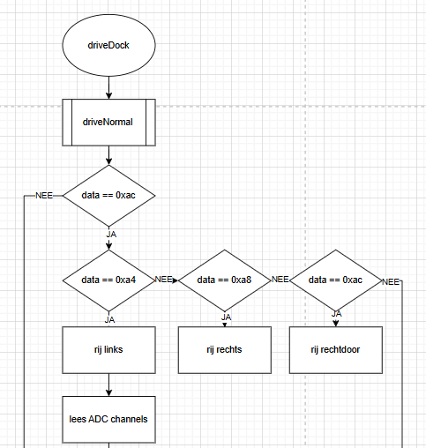
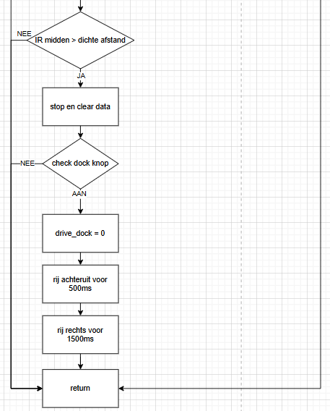
Software stofzuiger

Slide 15
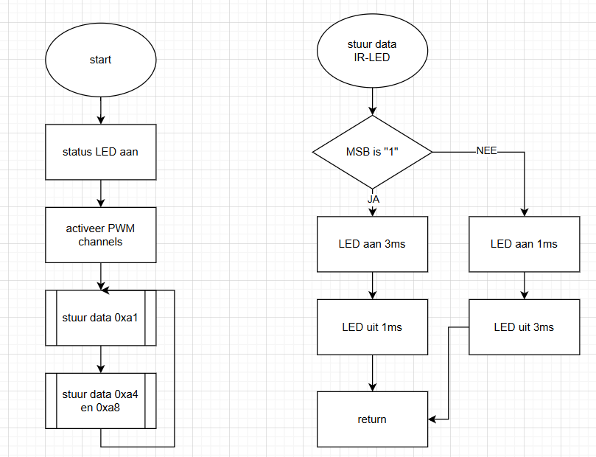
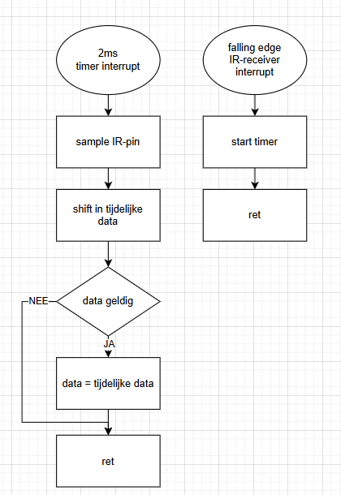
Software IR-LEDS en ontvanger

Slide 16
Problemen
Voeding en boost converter
Opladen
Auto-docking
Grond connectie USB
Polarisatie charge LED
Boost converter module

Slide 17
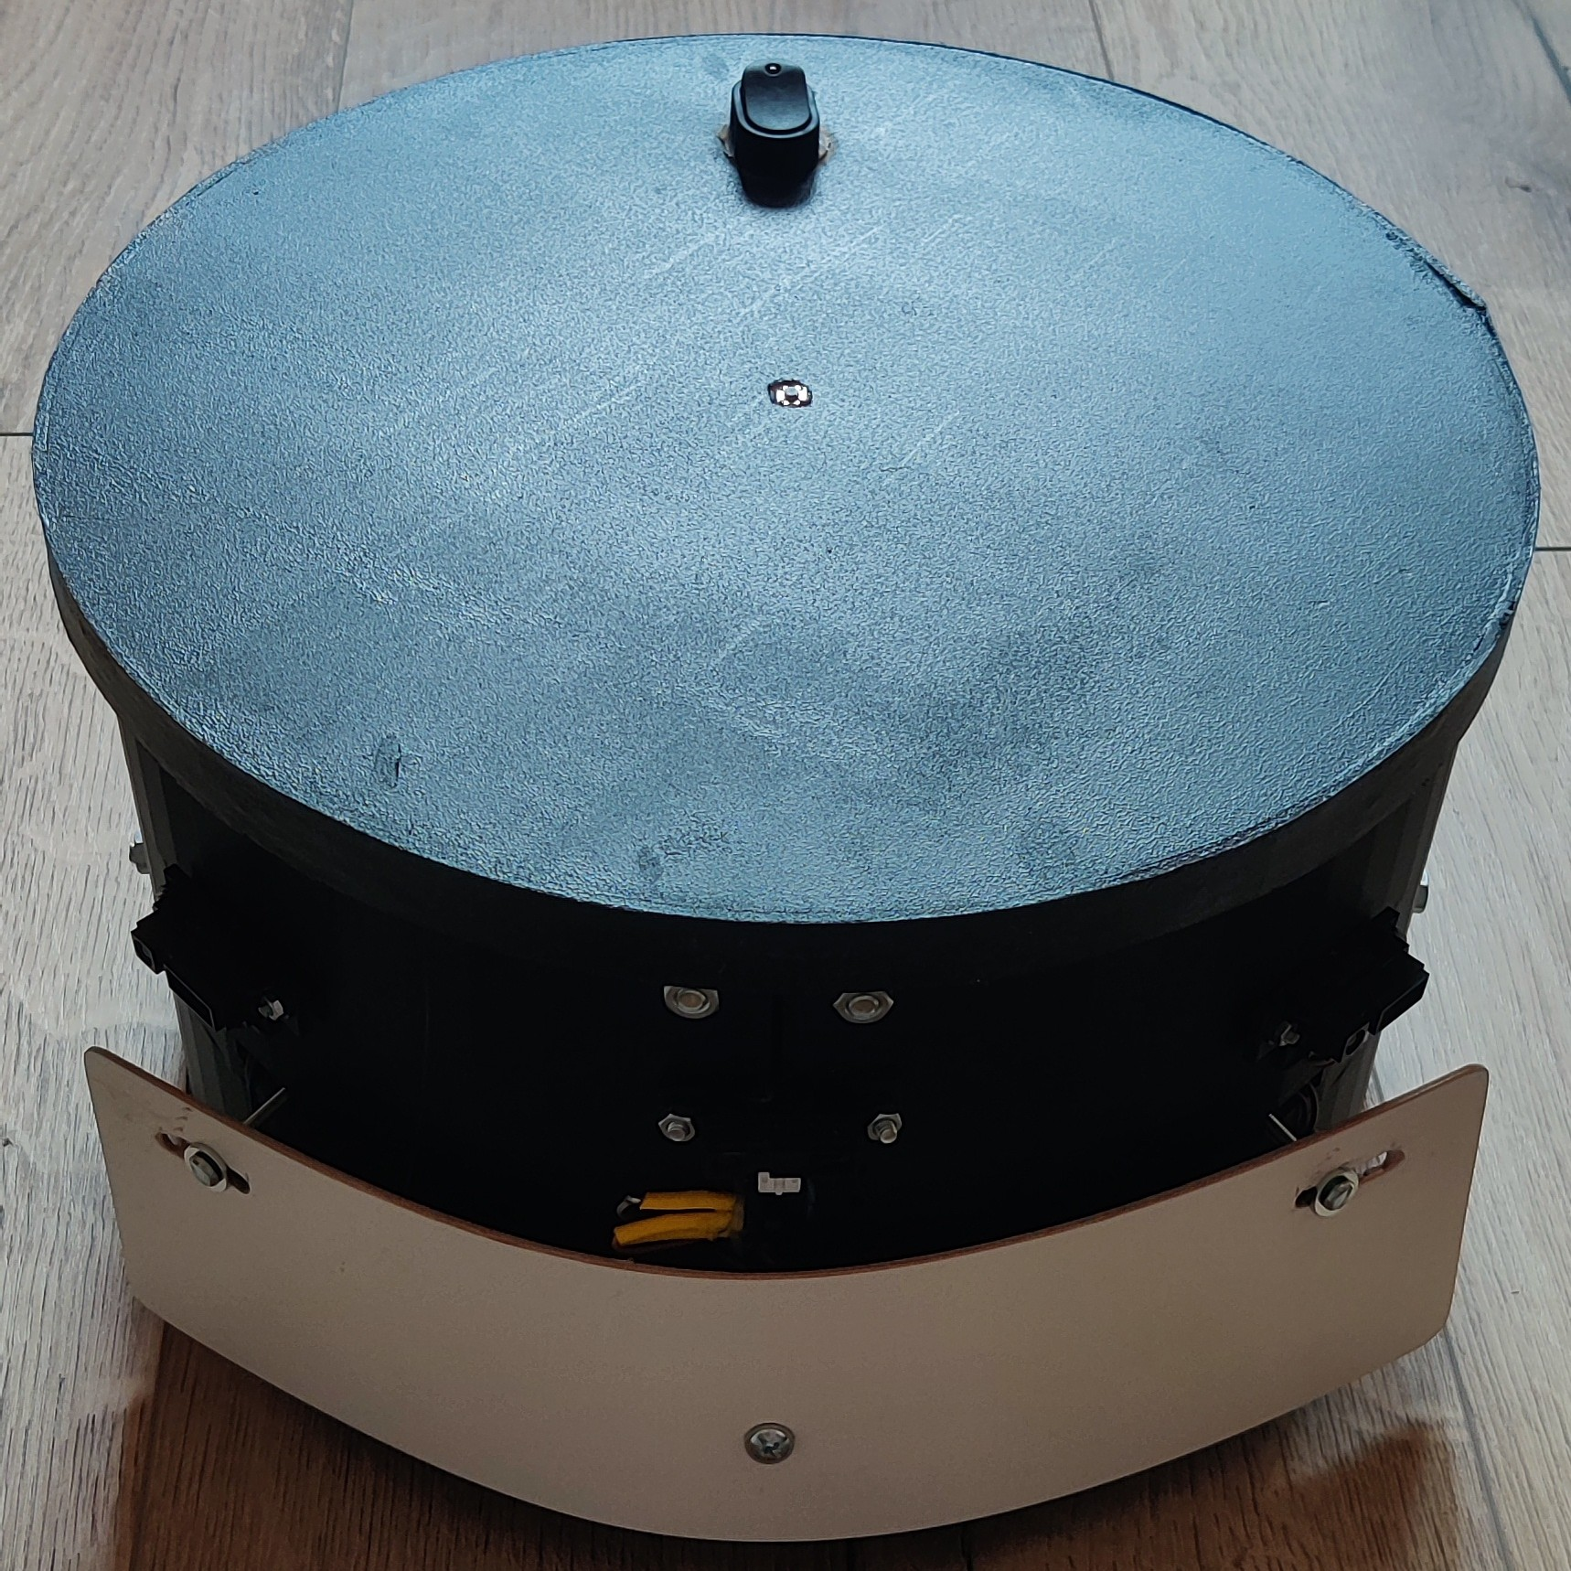
Conclusie

